Slide 1
Respostes del cos: sistemes nerviós i endocrí

Slide 2
Sistema nerviós

Slide 3
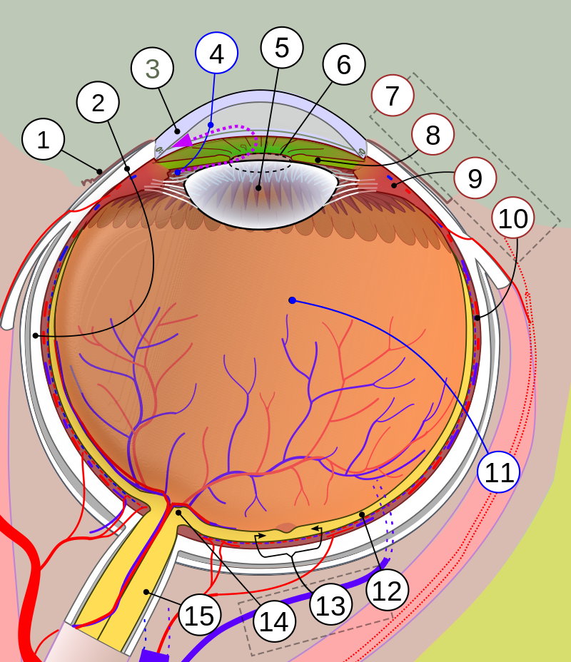
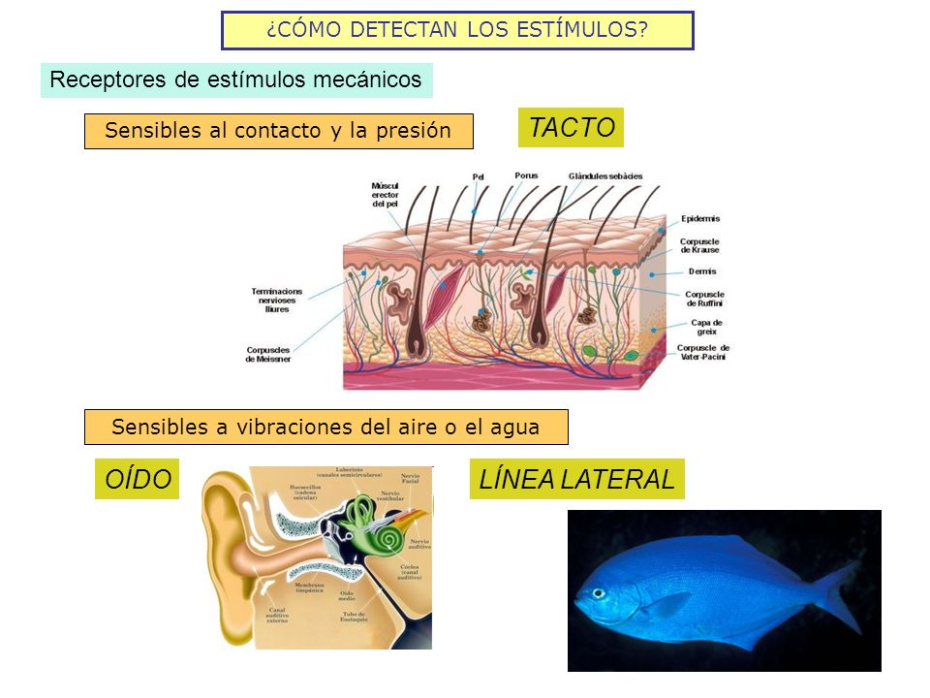
Estímuls i receptors

Slide 4
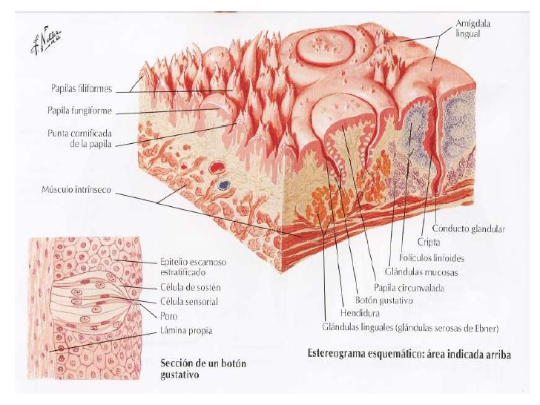

Slide 5
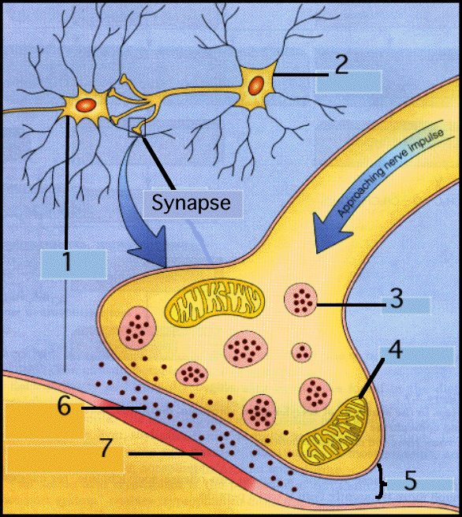
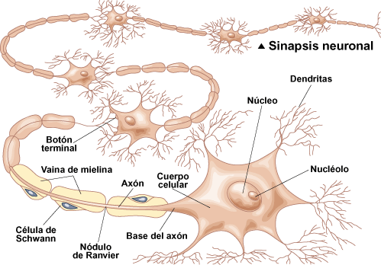
Transmissió de l’impuls
Al llarg del cos de la neurona, l’impuls nerviós és de tipus elèctric. Entre neurones, es transmet mitjançant substàncies químiques (neurotransmissors) com l’adrenalina, serotonina, dopamina...

Slide 6
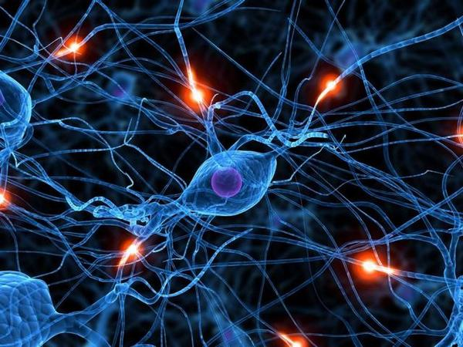
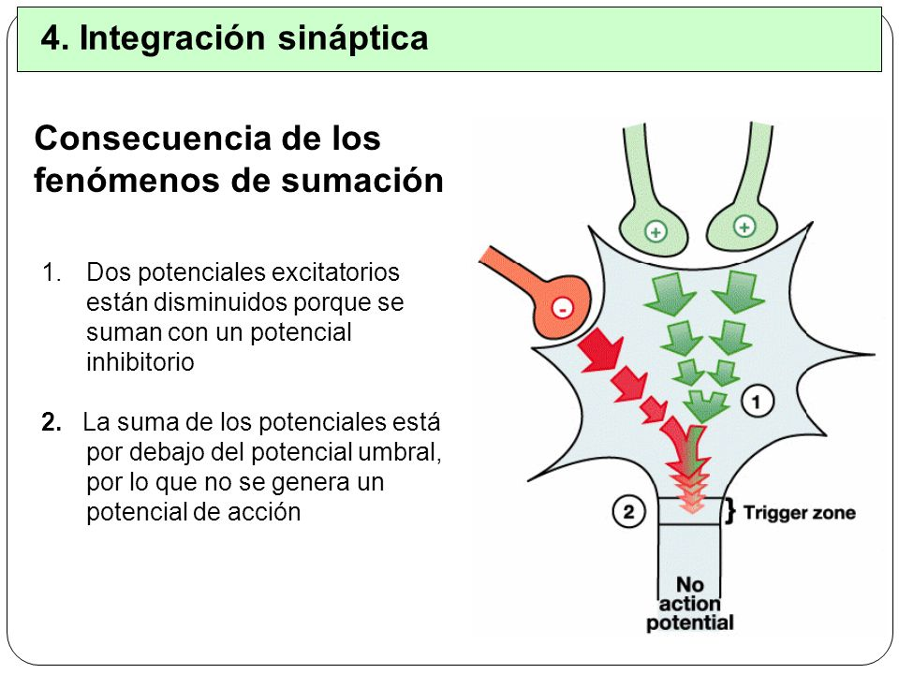
Integració
Les neurones estan posades en xarxa i la suma/resta de senyals d’activació/inhibició decideix si una neurona s’activa i transmet senyal o no.

Slide 7
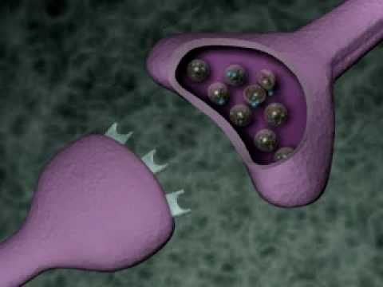
Vídeo sinapsis
https://www.youtube.com/watch?v=Xgk829y8EUM

Slide 8
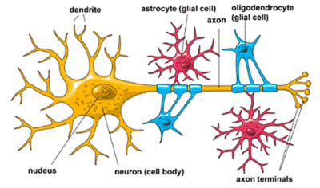
Cèl·lules glials
Les neurones són les cèl·lules més especialitzades del nostre cos, la seva diferenciació és tan concreta que han perdut la capacitat de nodrir-se, dividir-se o defensar-se soles. És per això que hi ha una sèrie de cèl·lules acompanyants o cèl·lules glials que nodreixen, donen protecció i donen suport a les neurones

Slide 9
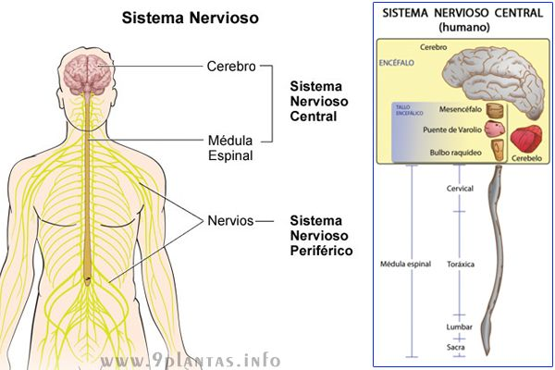
Estructura del Sistema Nerviós
Nervis Cranials
Nervis Radials

Slide 10
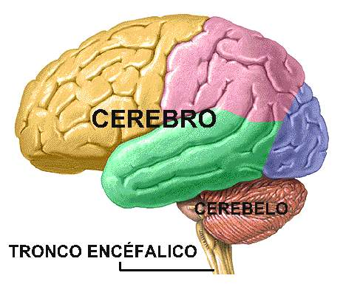
Estructura del Sistema Nerviós

Slide 11
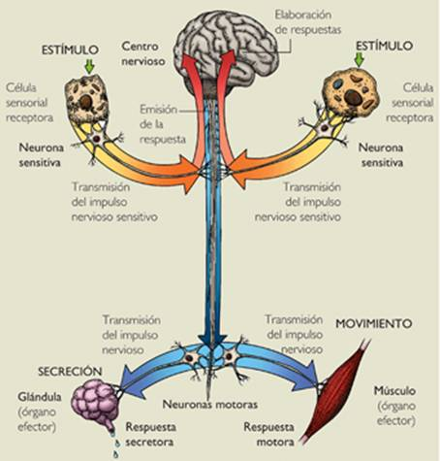
Neurones sensitives i motores

Slide 12
Vídeo neurones sensitives i motores
http://www.dailymotion.com/video/x83lbc

Slide 13
Sistema nerviós somàtic o voluntari
Actes voluntaris
Actes Reflexes
Sistema nerviós Autònom o vegetatiu
Simpàtic (moments de tensió o perill)
Parasimpàtic (moments de relaxació o repós)

Slide 14
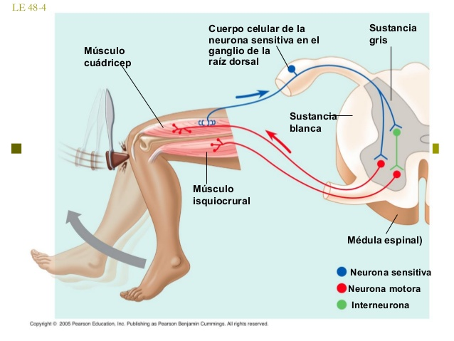
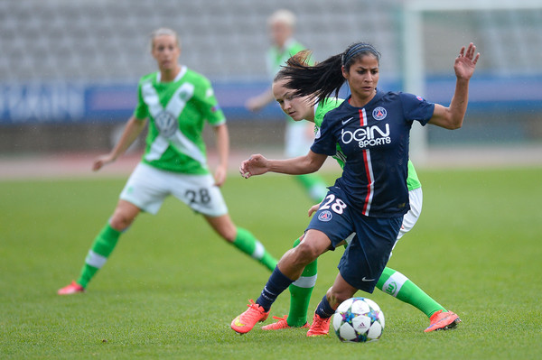
Sistema nerviós somàtic
Acte reflex
Acte voluntari

Slide 15
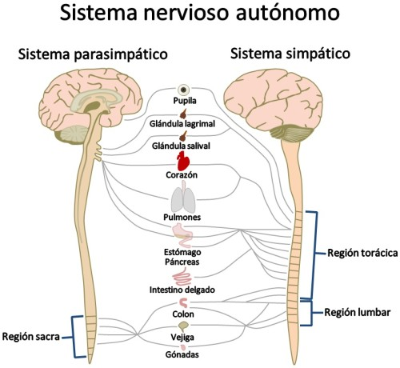
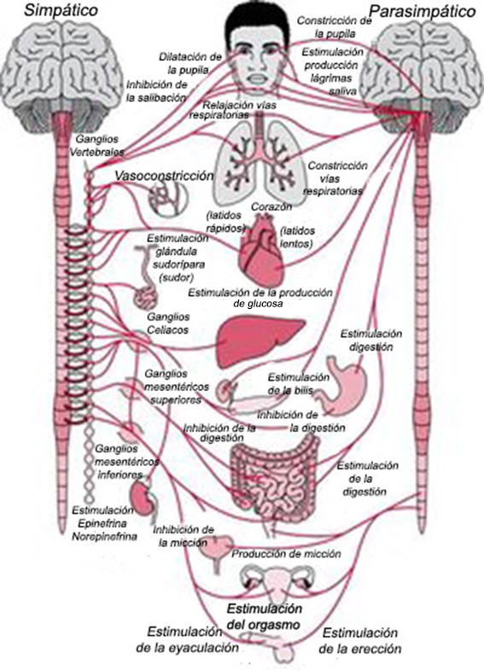
Sistema nerviós autònom: simpàtic i parasimpàtic

Slide 16
Sistema endocrí (hormonal)
Funciona en base a substàncies químiques (hormones) secretades per glàndules per activar accions o processos sostinguts.

Slide 17
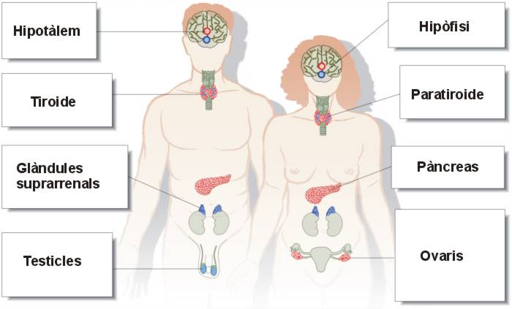
Glàndules: secretores d’hormones

Slide 18
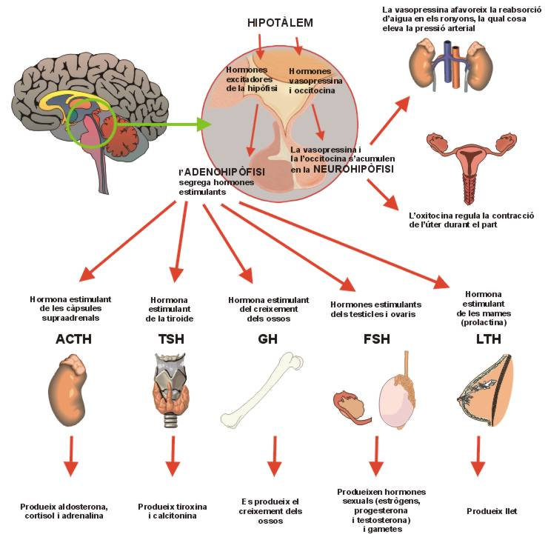
Glàndules: regulació amb el sistema nerviós
Retroalimentació negativa
Els òrgans secretors responen a impulsos del sistema nerviós (Hipotàlem-Hipòfisi), secreten hormones a la sang i aquestes activen els órgans diana (que poden ser alhora també secretors).

Slide 19
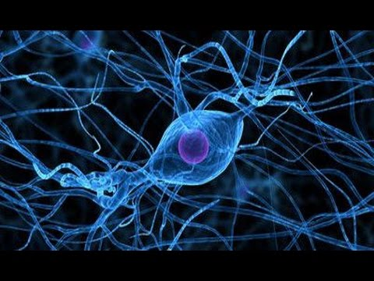
Vídeo: els primers descobriments sobre hormones
https://www.youtube.com/watch?v=rWD0zDPAfdA
Minuts 2:45 a 31:04

Slide 20
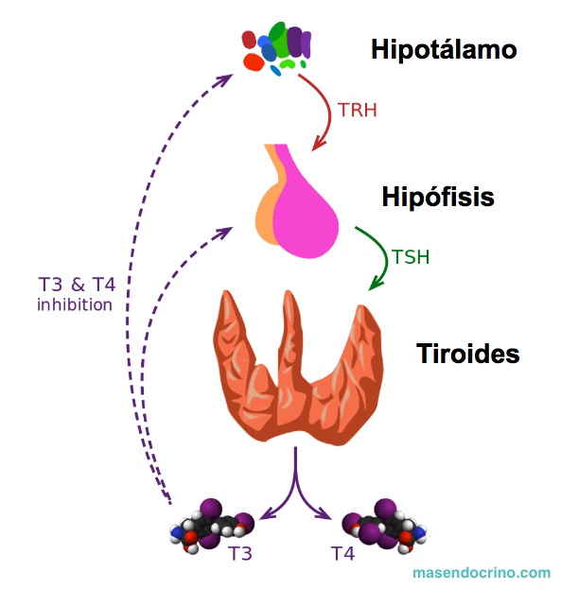
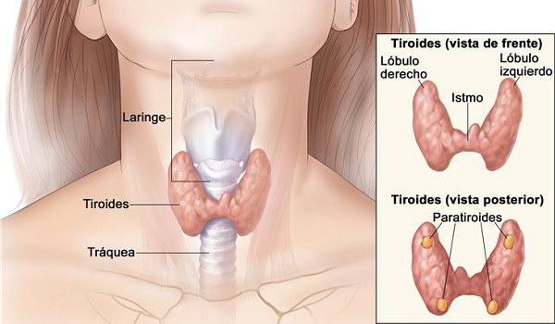
Exemples: Tiroides
Activació Catabolisme

Slide 21
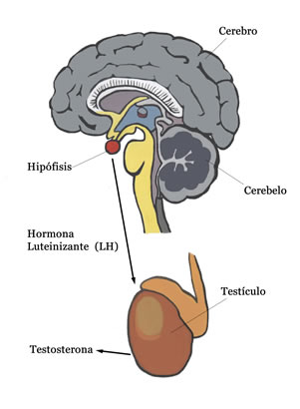
Exemples. Gónades: testicles i ovaris.
Caràcters sexuals secundaris.
Síntesi i fabricació de gàmetes (espermatozoides).

Slide 22
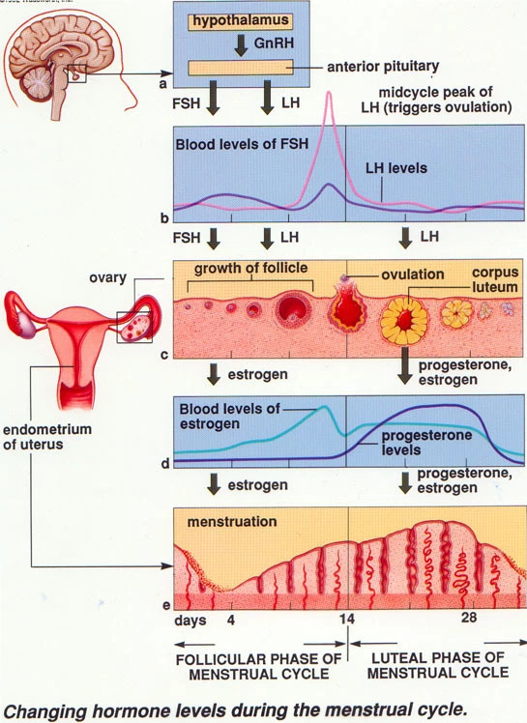
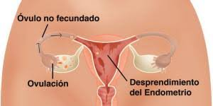
Exemples.
Gónades: cicle menstrual.
Les píndoles anticonceptives són compostos que mimetitzen l’acció de les hormones sexuals interferint en el cicle i impedint-lo.
https://www.aemps.gob.es/cima/dochtml/p/76266/Prospecto_76266.html Efectes secundaris negatius

Slide 23
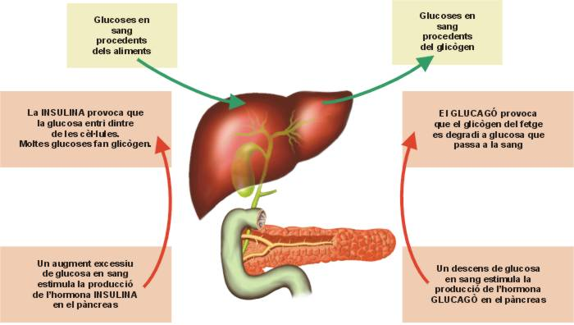
Exemples. Insulina-Glucagó. Un cas de retroalimentació amb control químic (no nerviós)

